Slide 1
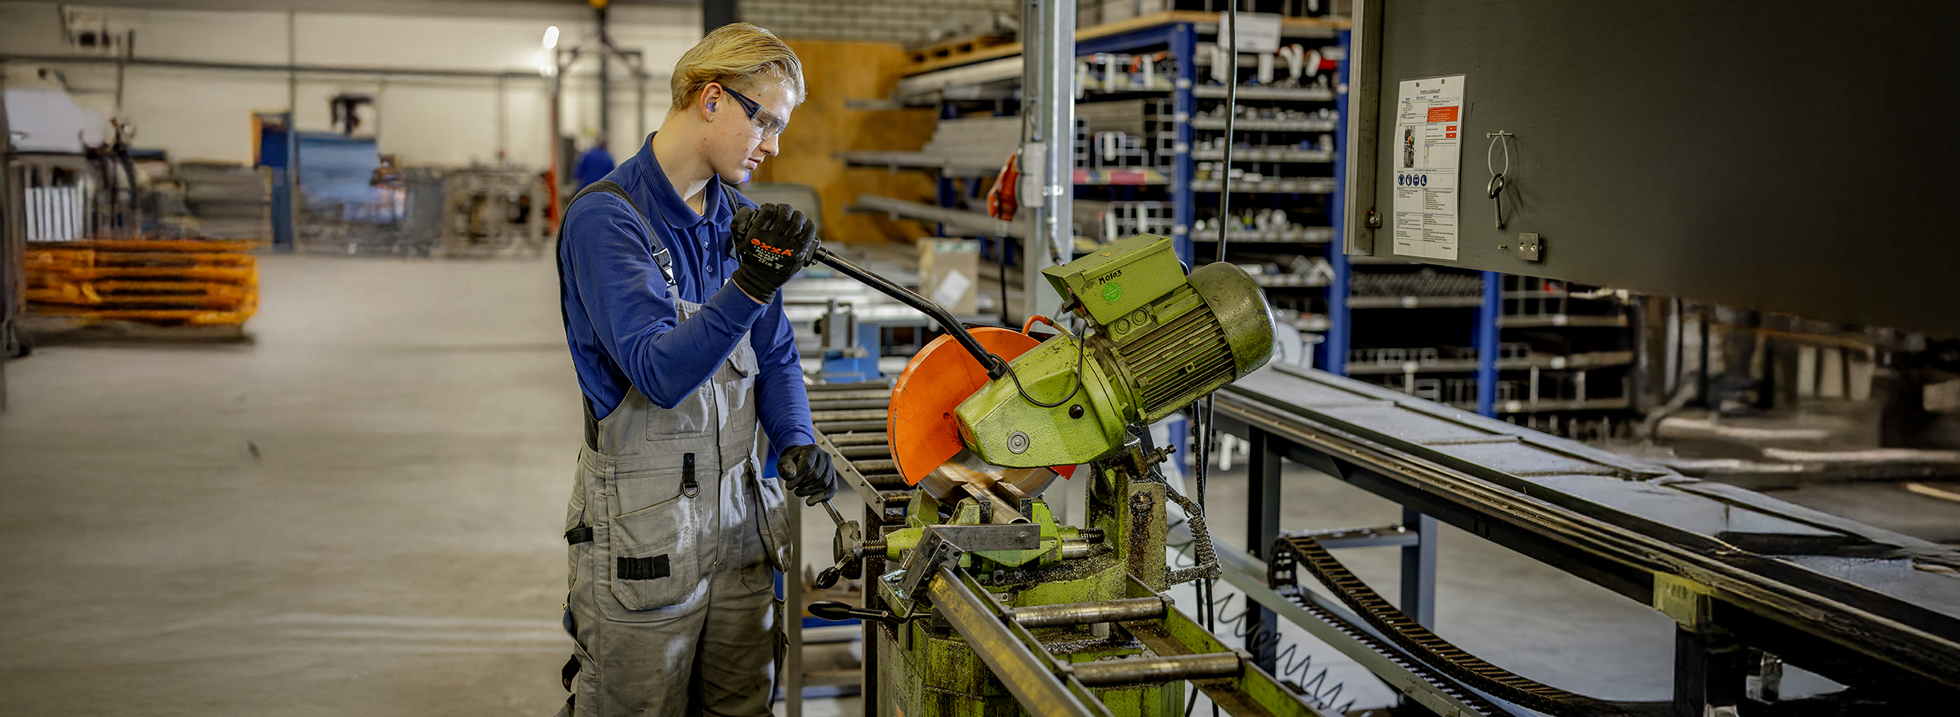
Schulung Arbeitssicherheit und Gesundheitsschutz
Maschinensicherheit: Metallsäge
Firmenname und Datum

Slide 2

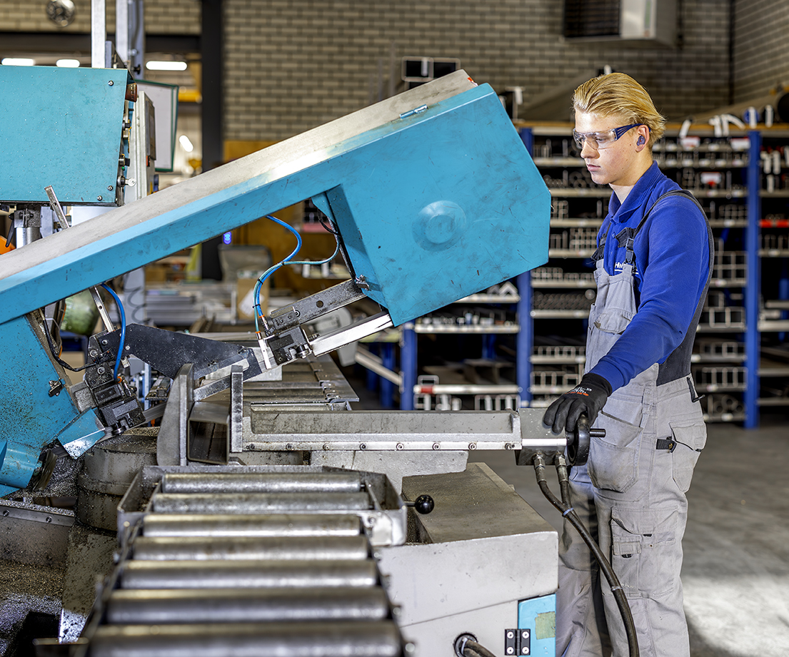
Inhalt
Sicher und gesund arbeiten | Maschinensicherheit: Metallsäge
Warum diskutieren wir über Maschinensicherheit?
Die 3 häufigsten Unfälle
Sichere Maschine
Was können Sie selbst tun?

Slide 3
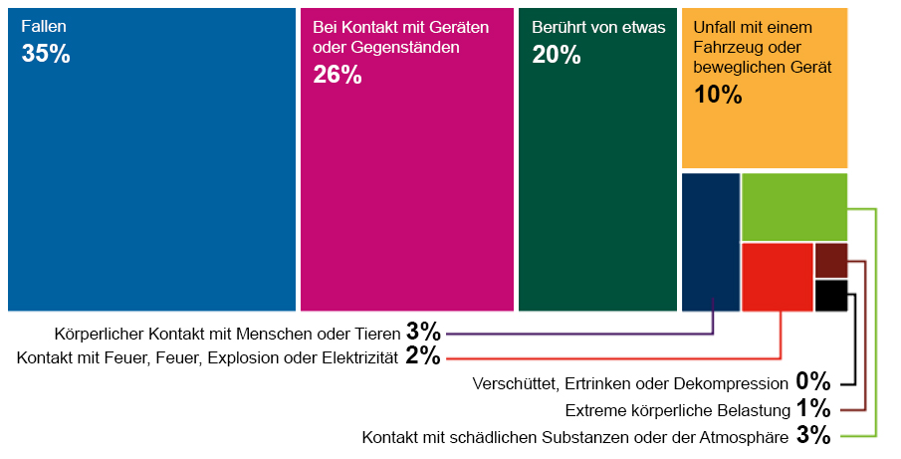
Sicher und gesund arbeiten | Maschinensicherheit: Metallsäge
Warum diskutieren wir über Maschinensicherheit?
Abgeschlossene Untersuchungen zu Unfällen aus dem Jahr 2023, aufgeschlüsselt nach Unfallarten.
Erheblicher Anteil an der Gesamtzahl der gemeldeten Arbeitsunfälle.
Kontakt mit Arbeitsmitteln bzw. Gegenständen: 26%.
Quelle: Monitor für Arbeitsunfälle (Monitor Arbeidsongevallen) 2023 – Niederländische Arbeitsaufsichtsbehörde
Notes:
https://www.nlarbeidsinspectie.nl/publicaties/rapporten/2024/08/26/monitor-arbeidsongevallen-2023
Die Unfallart „Kontakt mit Arbeitsmitteln oder Gegenständen“ kommt in der Industrie häufig vor (42 % der Unfälle in diesem Sektor). Die meisten Unfälle betreffen Unfälle, bei denen das Opfer mit beweglichen Teilen einer Maschine in Berührung kommt (69 %).

Slide 4
Keine Schutzeinrichtung.
Sicher und gesund arbeiten | Maschinensicherheit: Metallsäge
Warum diskutieren wir über Maschinensicherheit?
Ursache für den Kontakt mit beweglichen Teilen:
Schutzeinrichtung ist vorhanden, aber nicht ausreichend effektiv.
Abnehmen der Schutzeinrichtung.
Falsche Handhabung.

Slide 5
Einziehen von Kleidung, Haaren, Schmuck und Handschuhen durch rotierende Teile.
Sicher und gesund arbeiten | Maschinensicherheit: Metallsäge
Unfallursachen bei der
Benutzung einer Metallsäge:
Unsachgemäße Befestigung des Produkts.
Schwere und dauerhafte Verletzungen:
Amputation und Frakturen von Fingern, Händen, Armen oder innere Verletzungen. Frakturen und großflächige Risswunden an anderen Körperteilen mit daraus resultierendem Funktionsverlust.

Slide 6
Prüfen Sie, ob die Maschine stabil aufgestellt ist.
Sicher und gesund arbeiten | Maschinensicherheit: Metallsäge
Sichere Maschine
Prüfen Sie, ob die Trennscheibe abgedeckt ist.
Prüfen Sie, ob der Spannmechanismus funktioniert.
Prüfen Sie, ob Netzkabel, Stecker und Anschlüsse unbeschädigt sind.
Prüfen Sie, ob der Notausschalter während des Betriebs sofort zugänglich ist.
Prüfen Sie, ob Maßnahmen zum Vermeiden von in der Luft umherfliegenden Spänen und Flüssigkeiten getroffen wurden.

Slide 7


Sicher und gesund arbeiten | Maschinensicherheit: Metallsäge
Was können Sie selbst tun?
Verhindern Sie das Einziehen von Kleidung, Schmuck und Haaren durch die Säge.
Lassen Sie keine Sicherheitsvorkehrungen aus.
Sollten Schutzmaßnahmen fehlen oder ausgelassen worden sein, diskutieren Sie dies mit Ihrem Vorgesetzten.
Testen Sie den Notausschalter.
Tragen Sie bei einem Lärmpegel von 80 dB oder mehr einen Gehörschutz.
Beginnen Sie nicht mit der Arbeit, wenn Sie Zweifel an der Sicherheit der Maschine haben. Diskutieren Sie dies mit Ihrem Vorgesetzten.
Stellen Sie die Stabilität der Maschine
und des Werkstücks sicher, indem Sie Vorrichtungen wie Rollenbahnen bzw. Rollenböcke verwenden.
Das Tragen einer Schutzbrille wird empfohlen.

Slide 8

Sicher und gesund arbeiten | Maschinensicherheit: Metallsäge
Fragen?
info@5xbeter.nl | www.5xbeter.nl

Slide 9
Sicher und gesund arbeiten | Maschinensicherheit: Metallsäge
Brauchen Sie Hilfe?
Besprechen Sie dies mit Ihrem Vorgesetzten oder wenden Sie sich an den Präventionsbeauftragten.
Wenden Sie sich an einen Trainer von 5xbeter: www.5xbeter.nl
Oder rufen Sie die KOSTENLOSE Hotline an: 0800 – 55 55 005
info@5xbeter.nl | www.5xbeter.nl

